Slide 1

AS MULHERES DA PIBA ESTÃO PREPARADAS PARA ACONSELHAR?

Slide 2

Discipulado x Aconselhamento
Habite ricamente em vocês a palavra de Cristo; ensinem e aconselhem-se uns aos outros com toda a sabedoria, e cantem salmos, hinos e cânticos espirituais com gratidão a Deus em seus corações.
Colossenses 3:16

Slide 3

VOCÊ JÁ PAROU PARA PENSAR QUE, EM NOSSAS CONVERSAS TRIVIAIS, SEMPRE HÁ ALGUM TIPO DE CONSELHO SENDO DADO?
CONSELHO (ENSINO) PODE VIR DE UMA TRADIÇÃO FAMILIAR, DE UM DITADO POPULAR, DE UMA CRENÇA ANTIGA. ACONSELHAMOS COM AQUILO QUE ACREDITAMOS SER VERDADE.

Slide 4

Meus irmãos, eu mesmo estou convencido de que vocês estão cheios de bondade e plenamente instruídos, sendo capazes de aconselhar-se uns aos outros.
Romanos 15:14

Slide 5

O NOSSO OBJETIVO, COMO MULHERES QUE ACONSELHAM É APLICAR AS VERDADES BÍBLICAS ÀS SITUAÇÕES ESPECÍFICAS E PESSOAIS DA VIDA COTIDIANA. DESTE MODO, AJUDAMOS OUTRAS MULHERES A LIDAREM COM SEUS PROBLEMAS À LUZ DA PALAVRA DE DEUS.

Slide 6
ACONSELHAMENTO FORMAL X INFORMAL

Slide 7

POR ONDE COMEÇAR?
“Porque, onde está o teu tesouro, aí estará também o seu coração.” Mt 6.21
“Porque a boca fala do que está cheio o coração. O homem bom tira do tesouro bom coisas boas; mas o homem mau do mau tesouro tira coisas más.”
Mt 12.34-35
“Sobre tudo que se deve guardar, guarda o coração, porque dele procedem as fontes da vida.” Pv 4.23

Slide 8

O IMPACTO DO ACONSELHAMENTO BÍBLICO ENTRE AS MULHERES NA IGREJA LOCAL:
1. Cultivam relacionamentos mais profundos e sinceros – fortalece a igreja
Portanto, confessem os seus pecados uns aos outros e orem uns pelos outros para serem curados. A oração de um justo é poderosa e eficaz.
Tiago 5:16

Slide 9

2. Ferramenta que promove crescimento espiritual e santificação dentro da igreja
O propósito é que não sejamos mais como crianças, levados de um lado para outro pelas ondas, nem jogados para cá e para lá por todo vento de doutrina e pela astúcia e esperteza de homens que induzem ao erro.
Antes, seguindo a verdade em amor, cresçamos em tudo naquele que é a cabeça, Cristo
Efésios 4:14,15

Slide 10
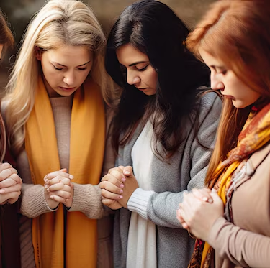
3. Instrumento de prevenção e resolução de conflitos dentro da igreja – mulheres que aconselham são pacificadoras
Façam todo o esforço para conservar a unidade do Espírito pelo vínculo da paz.
Efésios 4:3

Slide 11

4. As mulheres que aconselham são capazes de prover consolo, direção e encorajamento na Palavra de Deus
Por isso, exortem-se e edifiquem-se uns aos outros, como de fato vocês estão fazendo.
Exortamos vocês, irmãos, a que advirtam os ociosos, confortem os desanimados, auxiliem os fracos, sejam pacientes para com todos.
1 Tessalonicenses 5:11,14

Slide 12
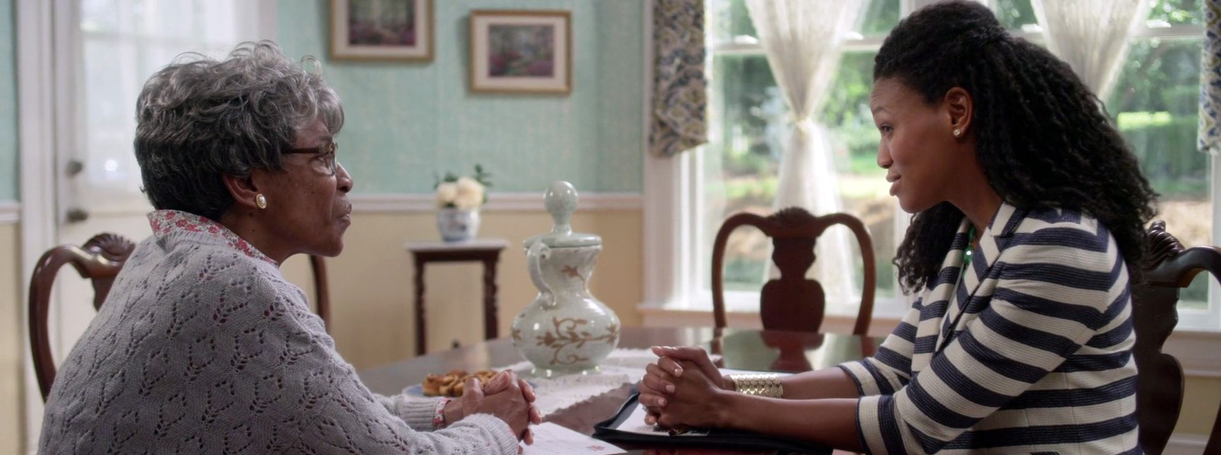
INSTRUÇÕES BÍBLICAS PARA O ACONSELHAMENTO: MULHERES MAIS MADURAS ENSINANDO AS MAIS JOVENS (TITO 2.3-5)

Slide 13

A PALAVRA DE DEUS TEM AUTORIDADE ABSOLUTA, SENDO SUPERIOR E MAIS VALIOSA QUE QUALQUER OUTRO CONSELHO:
Seu divino poder nos deu todas as coisas de que necessitamos para a vida e para a piedade, por meio do pleno conhecimento daquele que nos chamou para a sua própria glória e virtude.
2 Pedro 1:3
Toda a Escritura é inspirada por Deus e útil para o ensino, para a repreensão, para a correção e para a instrução na justiça,
para que o homem de Deus seja apto e plenamente preparado para toda boa obra.
2 Timóteo 3:16,17
A lei do Senhor é perfeita, e revigora a alma. Os testemunhos do Senhor são dignos de confiança, e tornam sábios os inexperientes.
Salmos 19:7

Slide 14
ACONSELHAR É UM ATO DE AMOR!
AME
CONHEÇA
FALE
FAÇA

Slide 15



RECURSOS:
Conexão Conselho Bíblico
https://conselhobiblico.com/
CURSOS DE ACONSELHAMENTO NA IGREJA
PÓS-GRADUAÇÃO EM ACONSELHAMENTO BIBLICO NO SBPV

